Slide 1
Matelândia nos dias atuais

Slide 4
Dados Geográficos
Área do parque Nacional do Iguaçu: 338,1 km²(51% do território)
Sua população estimada pelo IBGE em 2013 era de 17.026 habitantes.
Datas históricas
Chegada dos Pioneiros: 31 de julho de 1950
Emancipação Político-administrativa: 25 de julho de 1960
Instalação do Município: 28 de novembro de 1960
Limites
Sul: Capanema, Serranópolis do Iguaçu e Parque Nacional do Iguaçu
Norte: Ramilândia e Vera Cruz do Oeste
Leste: Céu Azul
Oeste: Medianeira

Slide 5
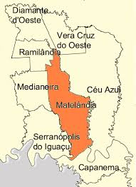

Slide 6
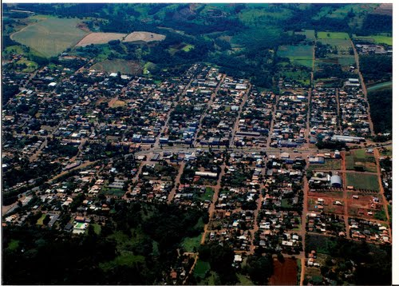

Slide 7
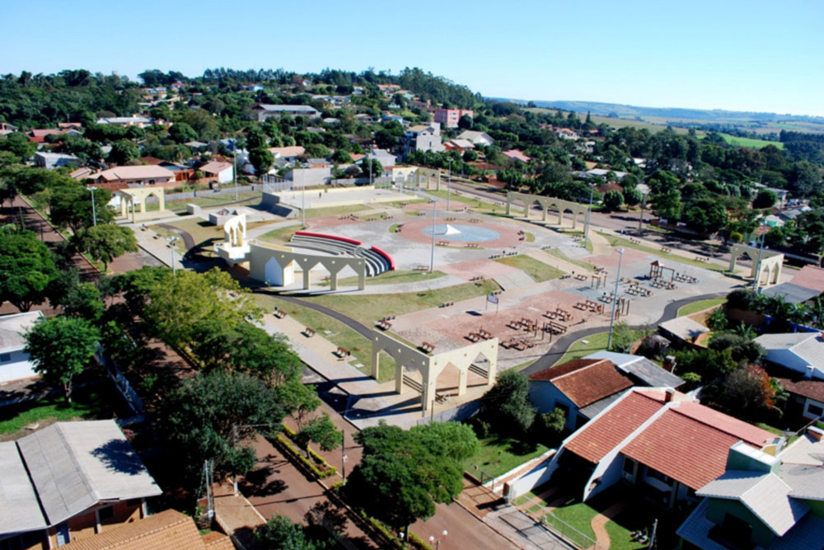

Slide 8
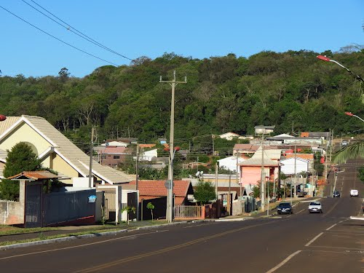

Slide 9
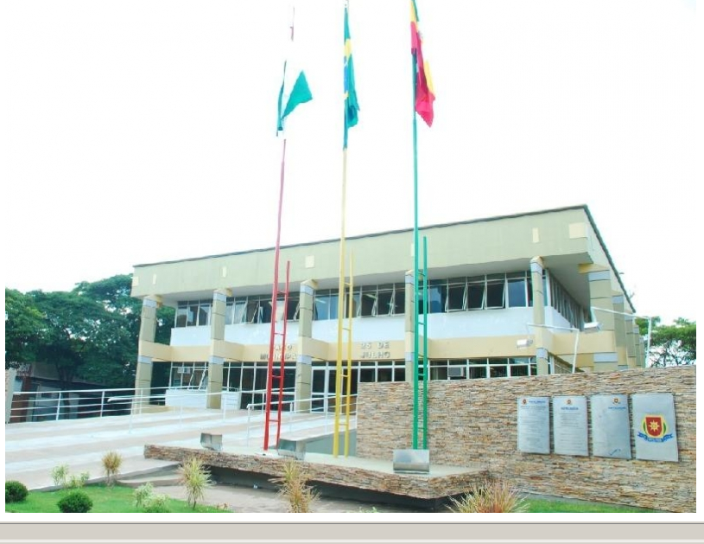

Slide 10
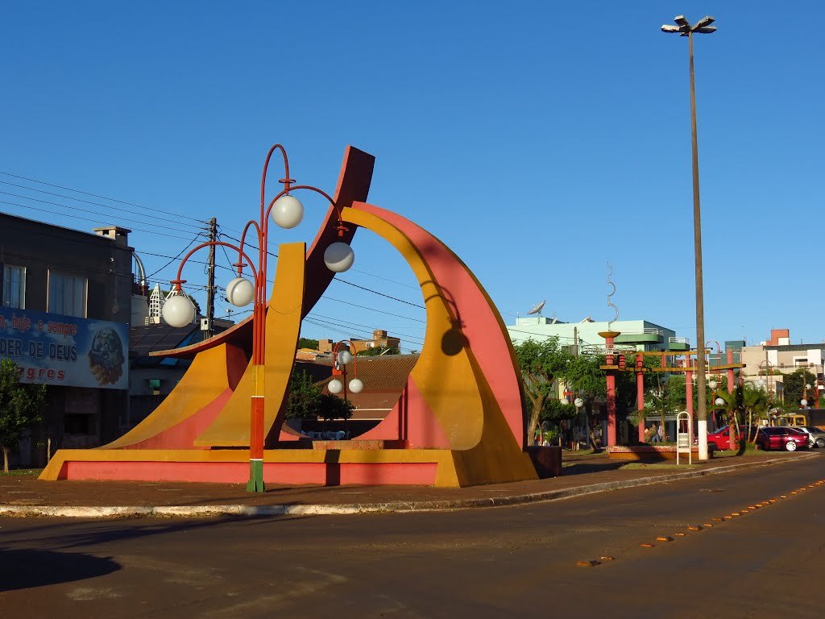

Slide 11
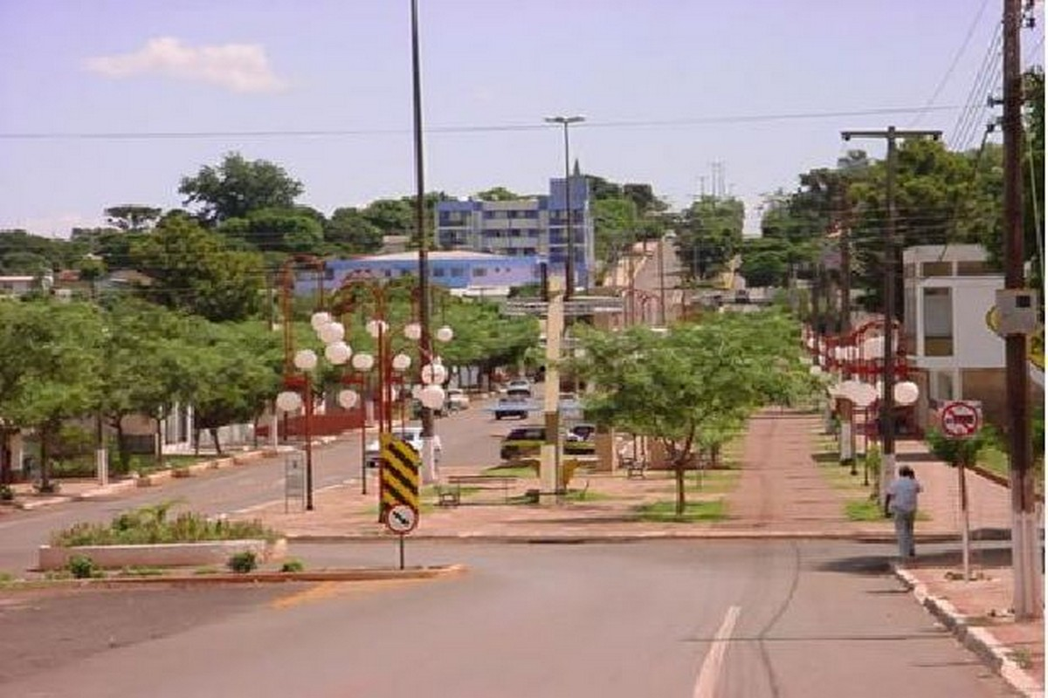

Slide 12
Localizado no Oeste Paranaense, as margens da BR 277, o município é atualmente administrado pelo prefeito Rineu Menoncin e seu vice Enio de Oliveira. A economia do município é baseada principalmente pela produção agro-industrial, possuindo também várias pequenas empresas , que são as principais fontes de emprego para seus habitantes.

Slide 14
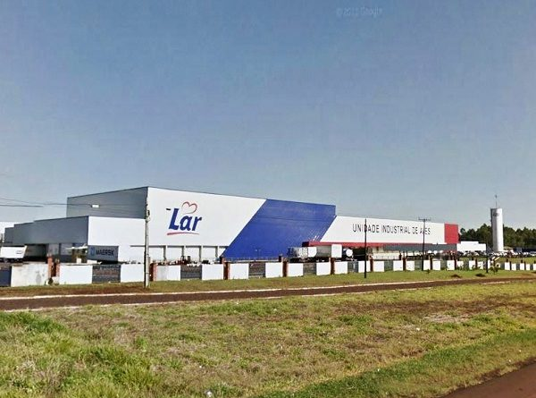

Slide 16
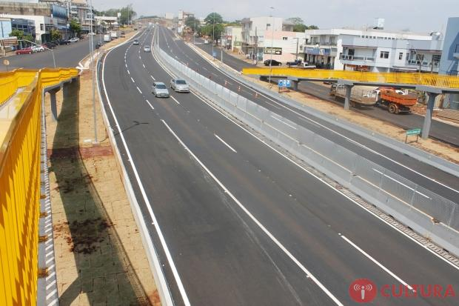

Slide 17
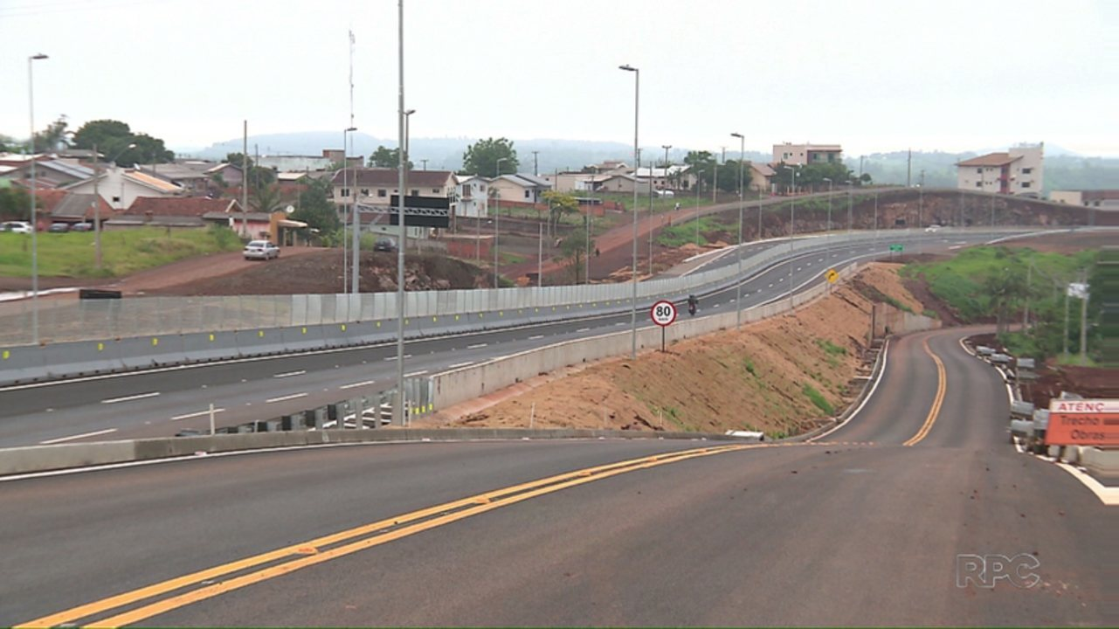

Slide 18
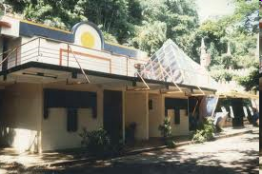
Pontos Turísticos da cidade

Slide 19
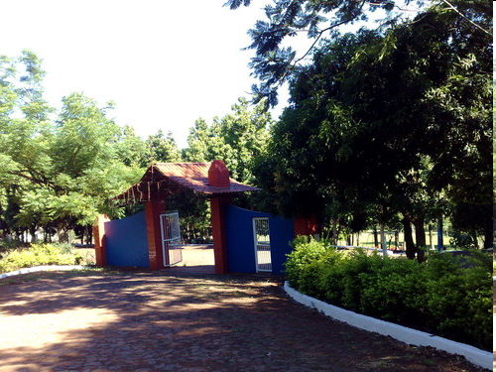
ASEMA

Slide 20
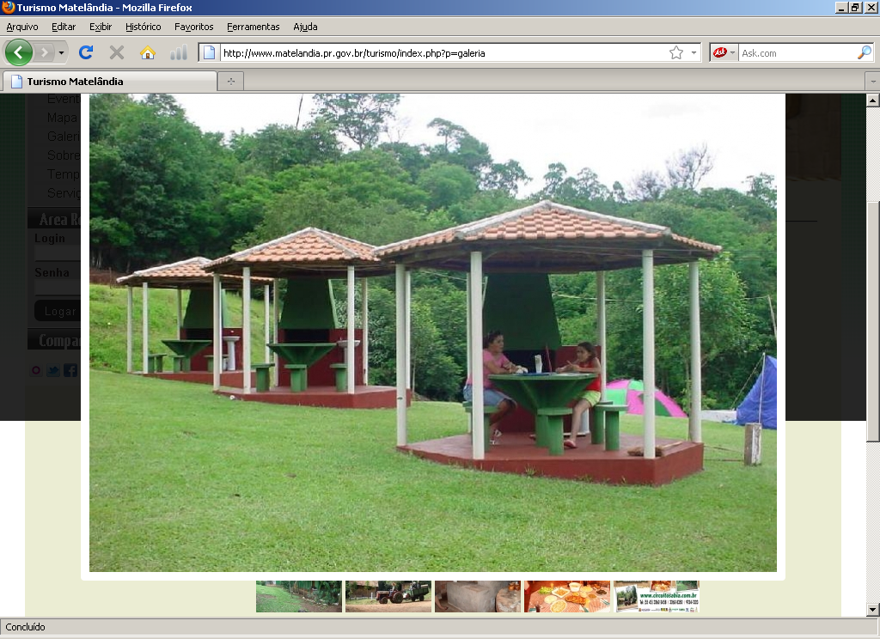
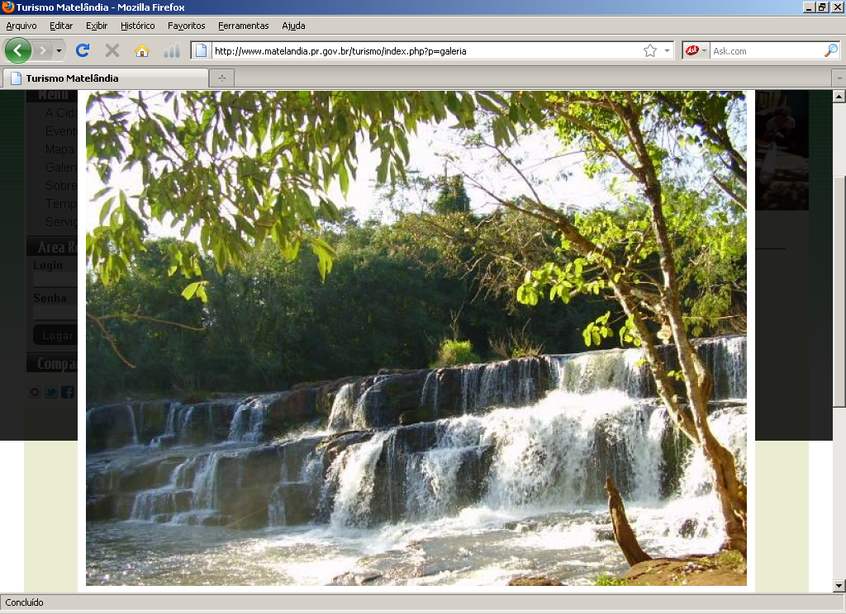
Cachoeira Tio João

Slide 21
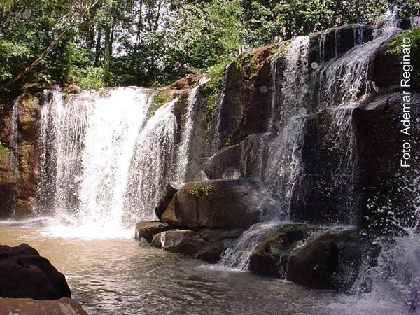
Cachoeira Fachi
No local existia uma mini-usina hidroelétrica que abastecia uma antiga madeireira Ao lado da cachoeira há uma caverna natural, onde antigamente era refúgio de animais selvagens.

Slide 22
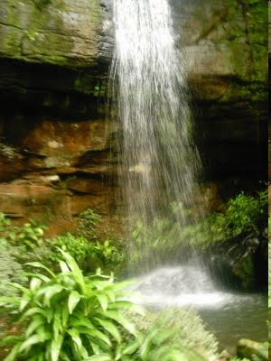
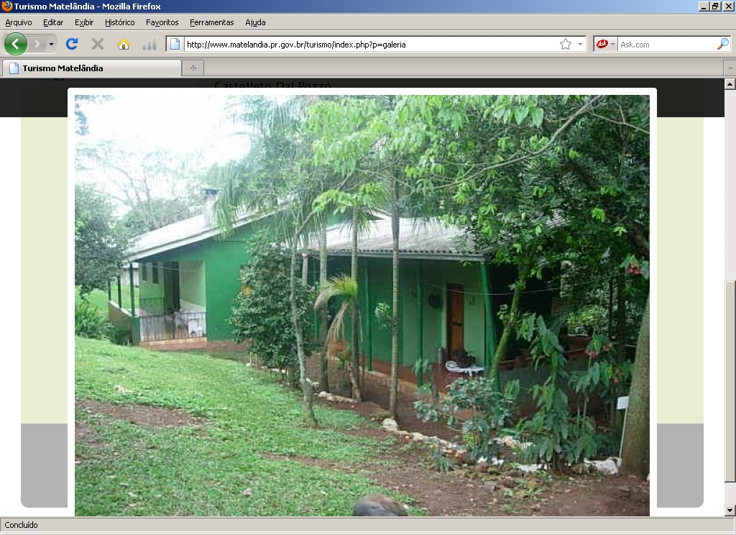
Circuito Sabiá

Slide 23
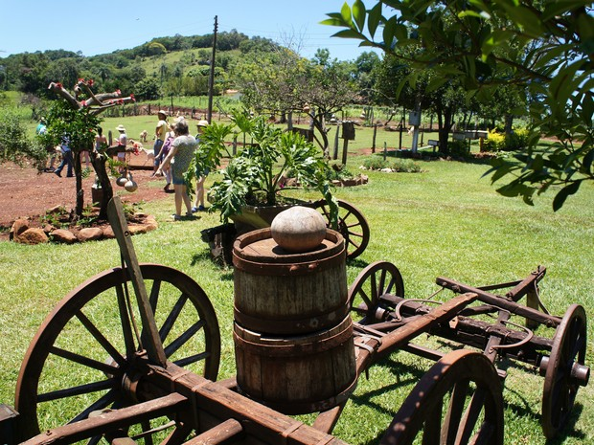
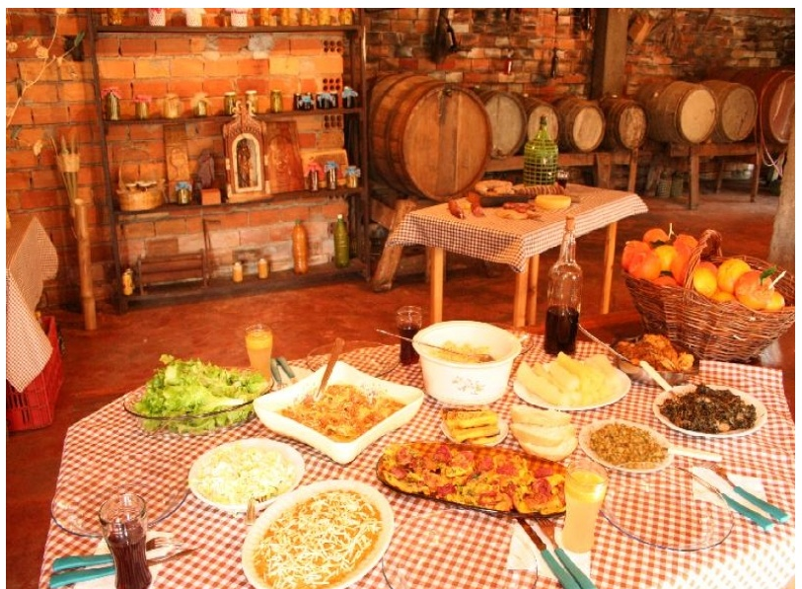
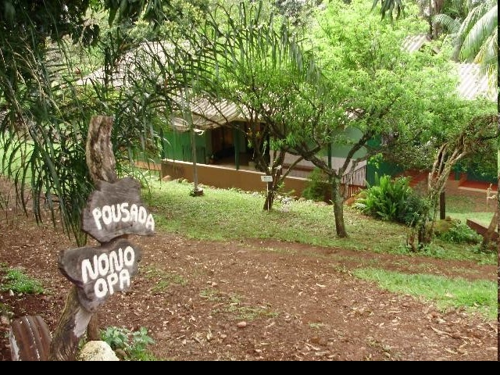

Slide 24
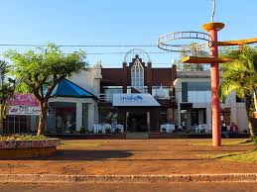
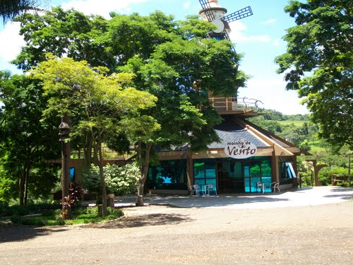

Slide 25
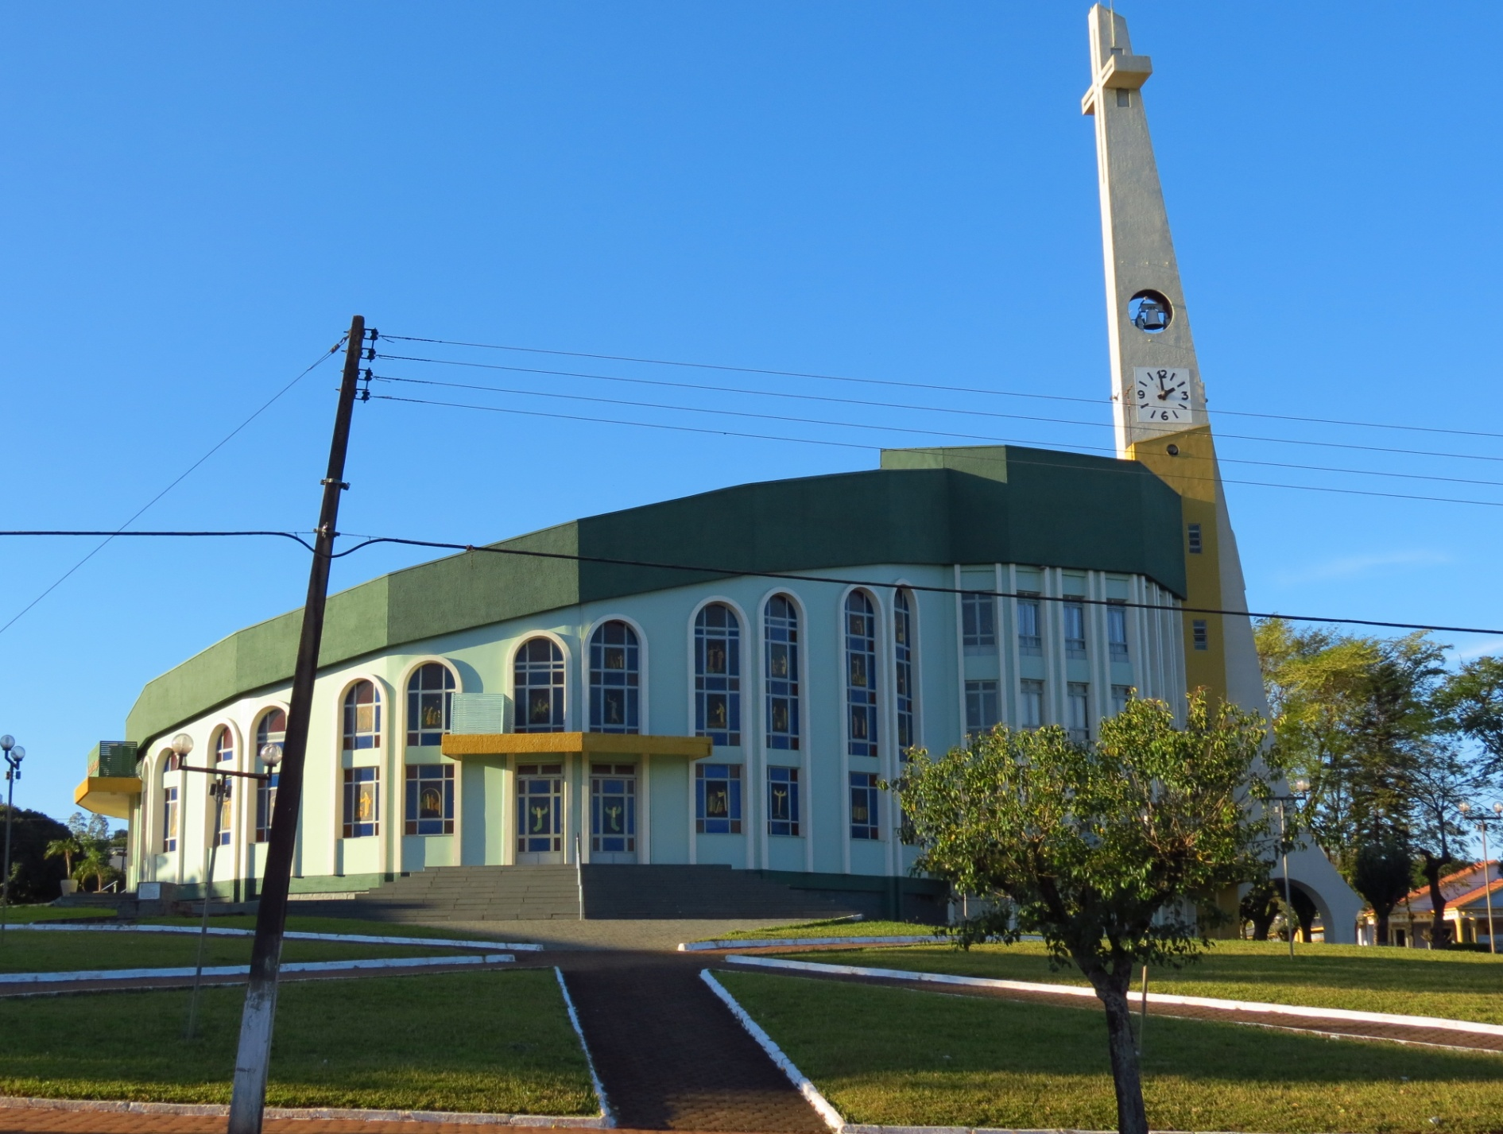

Slide 26
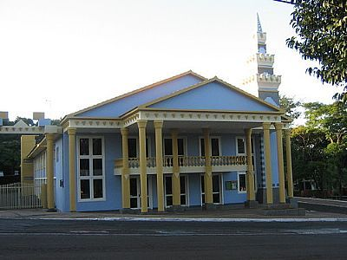

Slide 27
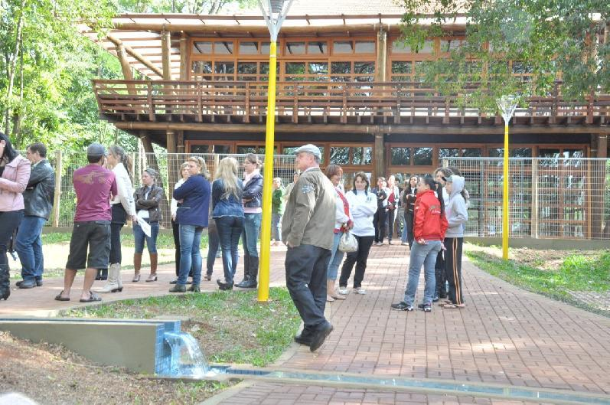
Parque Farroupilha

Slide 29
O município conta hoje com o atendimento das Escolas: Dom Bosco, Dom Pedro II, Claudino Zanon, Vovô Cassiano, Duque de Caxias, Marino Rossi e Professor Ebehardo.

Slide 30
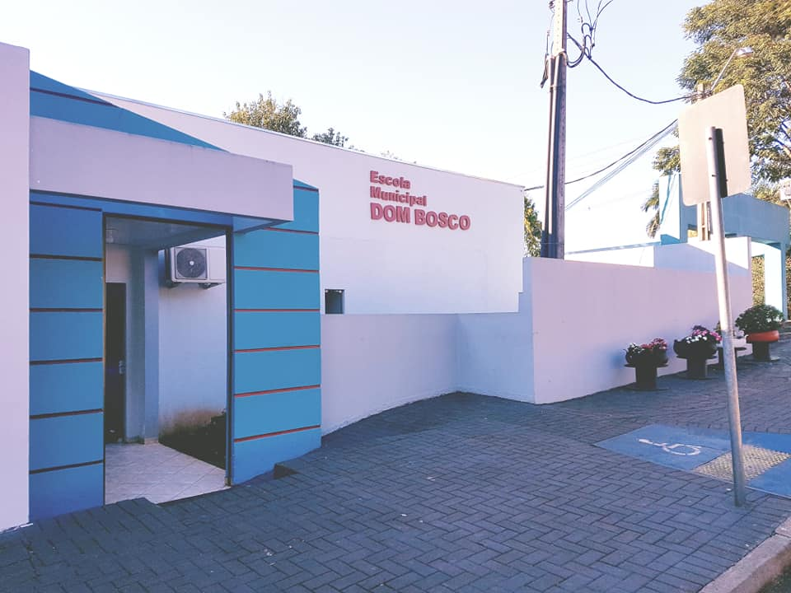

Slide 31
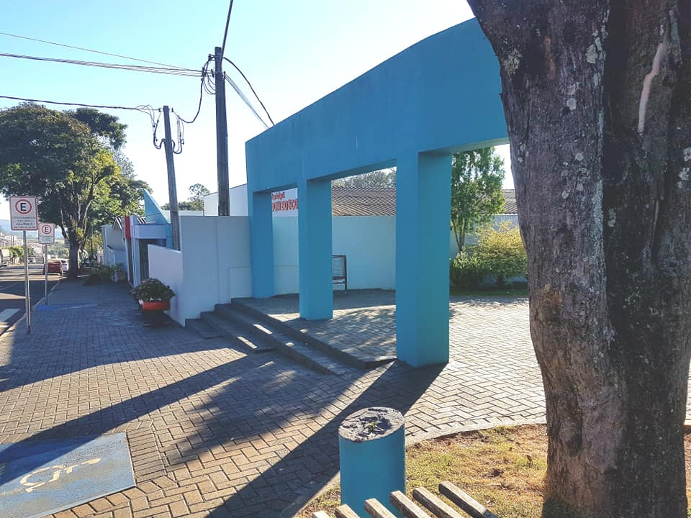
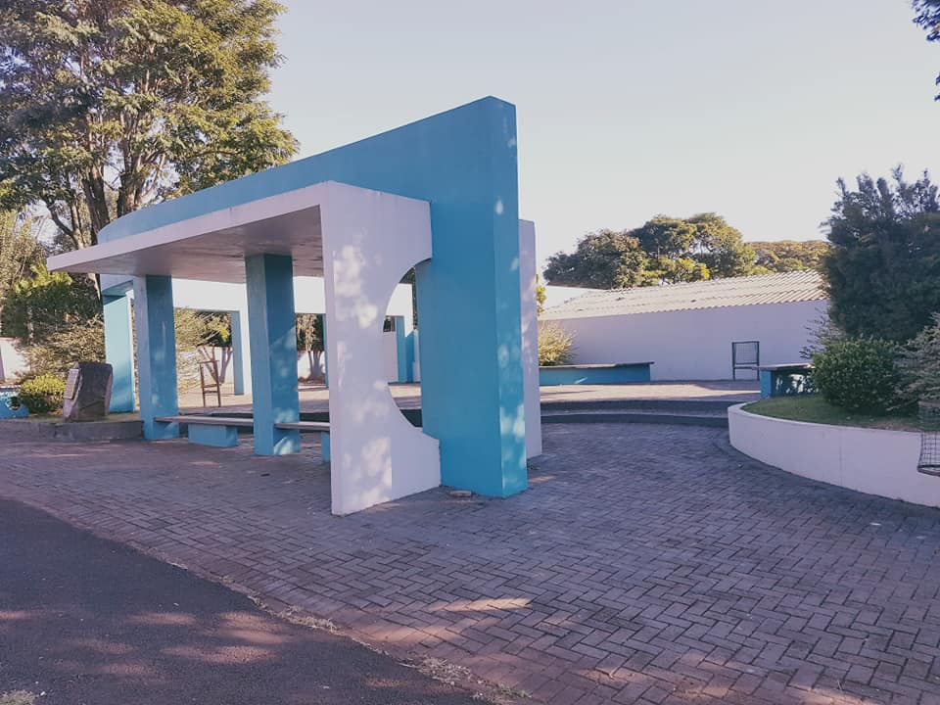

Slide 32
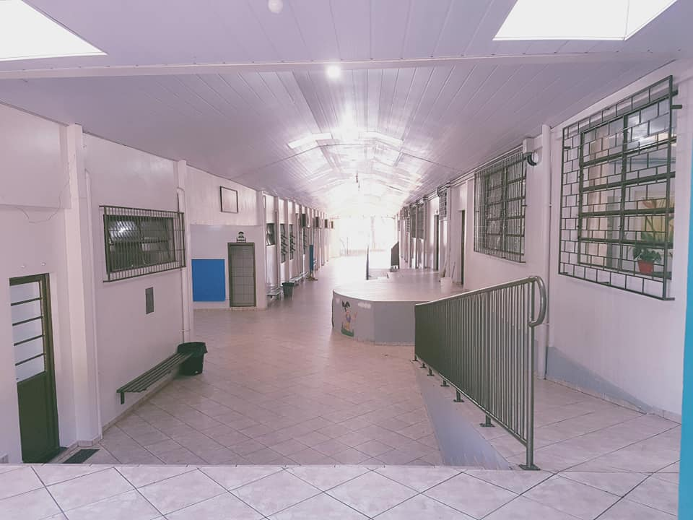

Slide 33
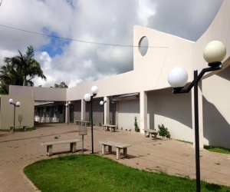

Slide 34
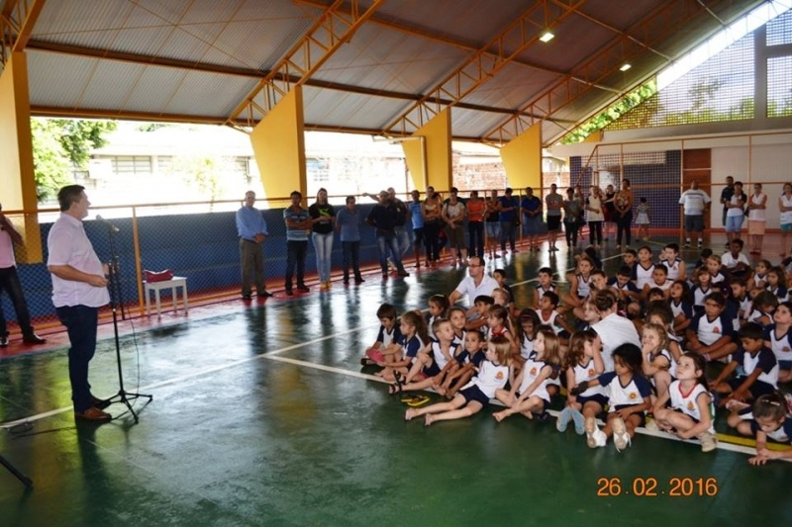

Slide 35
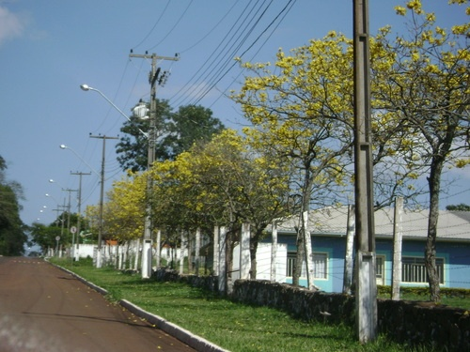
PROFAM

Slide 36
